Slide 1
Технология переработки нефти
Лекция № 8
Экстракционные процессы получения базовых нефтяных масел
Лектор – к.т.н., доцент отделения
химической инженерии ИШПР Юрьев Е.М.

Slide 2
Технология переработки углеводородного сырья
Деасфальтизация гудрона пропаном
Лектор – к.т.н., доцент отделения
химической инженерии ИШПР Юрьев Е.М.

Slide 3
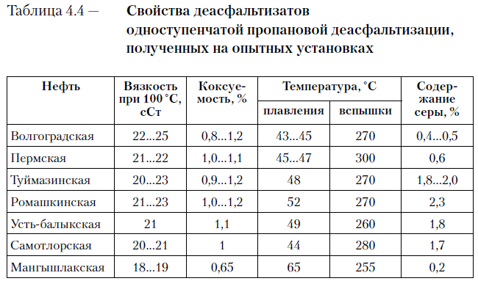
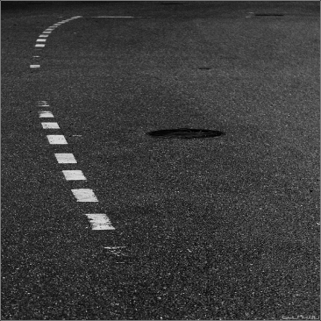
Технология процесса пропановой деасфальтизации гудрона
(заруб. - сольвентная деасфальтизация)
Назначение процесса — удаление из нефтяных остатков смолисто-асфальтеновых веществ и полициклических ароматических углеводородов с повышенной коксуемостью и низким индексом вязкости
Сырье – гудроны «маслянистых» нефтей.
Целевой продукт - деасфальтизаты, используемые для выработки остаточных масел;
Побочный продукт –
асфальты (битумы ДА),
служащие сырьем для
производства битумов и
других компонентов
стройматериалов или
компонентами котельных
топлив.

Slide 4
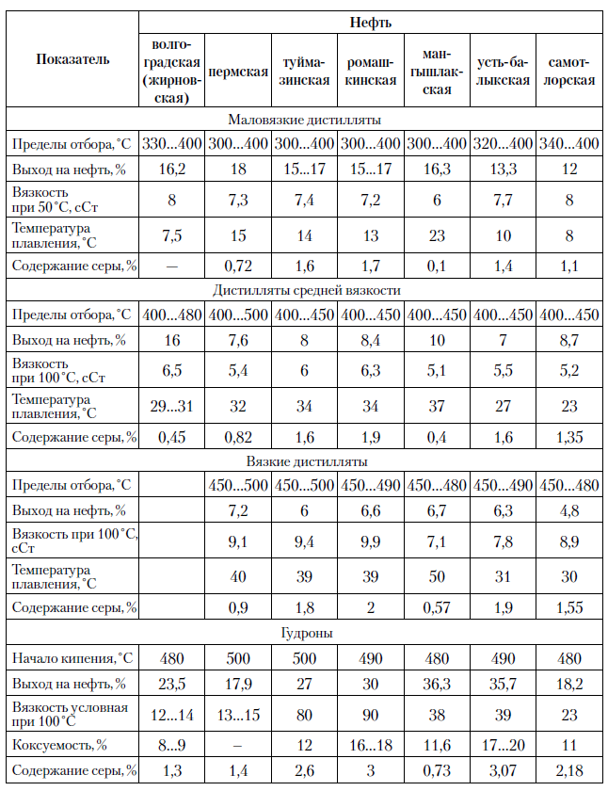
Сырье процесса деасфальтизации
(различный фракционный состав)

Slide 5
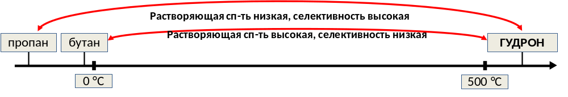
Состав растворителя процесса пропановой деасфальтизации гудрона
ИЗБЫТОК C₂H₆
Снижается раст. способность, повышается селективность экстракции, но повышается давление в колонне-экстракторе и системе регенерации пропана.
ИЗБЫТОК C₄H₁₀
Повышается растворяющая способность, снижается селективность процесса, ухудшается качество деасфальтизата (возрастают коксуемость и вязкость, ухудшается цвет).
Растворитель
Пропан 95-96-% чистоты с ГФУ
(с примесями этана и бутана).
ИЗБЫТОК C₂H₄, C₃H₆, C₄H₈
Снижается селективность, ухудшается качество деасфальтизата (возрастает содержание смол и полициклических ароматических УВ в деасфальтизате).
НО: Для получения сырья для глубокой топливной переработки применяют бутан, пентан или их смеси с пропаном, а также легкий бензин.

Slide 6
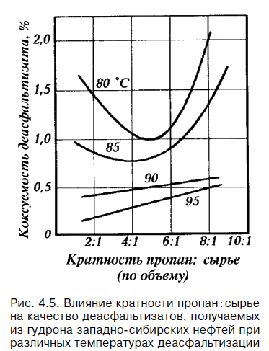
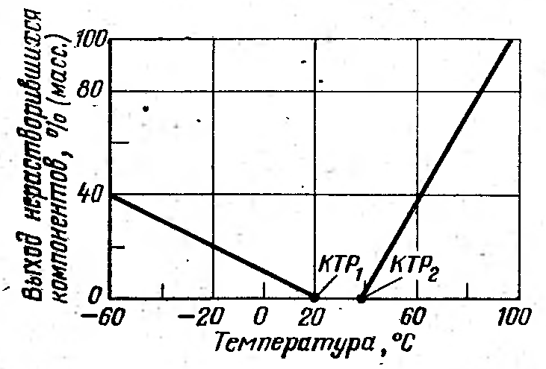
Параметры процесса деасфальтизации гудрона
Температурный режим экстракции
(!!! пропан обладает аномальной растворяющей способностью !!!).
50-70 °С –– высокая растворяющая способность, низкая избирательность, НМ УВ поглощают ВМ УВ (т.н. «фракционирование гудронов» - образование многофазной с.)
85-97 °С –– высокая избирательность, низкая растворяющая способность, поглощаются только легкие компоненты;
97+ °С – «анти»-КТР: все УВ нерастворимы в пропане (критическая температура пропана, снижается плотность, увеличивается мольный объем).
Растворимость по группам УВ снижается в ряду: легкие масла – тяжелые масла – малоциклические УВ с длинными алкильными цепями – ВМ ПЦ УВ – смолы – асфальтены;
Кратность пропана к сырью.
При избытке пропана
Возрастают затраты энергии на
регенерацию растворителя в кипятильниках;
Снижается производительность
установок по исходному сырью;
Снижается избирательность растворения.
Чем выше содержание коксогенных соединений в гудроне, тем при более низкой оптимальной кратности растворителя получается деасфальтизат требуемого качества (с коксуемостью ок. 1 %)
Например, оптимальная кратность
Сернистые + САВ гудроны – 4,5-5,5 к 1
Малосернистые – 7 к 1
Рисунок - Кривые растворимости для системы «нефтяное сырье – пропан»

Slide 7
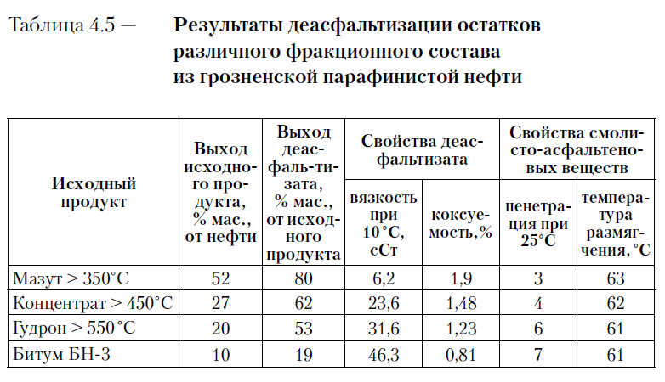
Параметры процесса деасфальтизации гудрона
Качество сырья.
Для получения оптимального выхода деасфальтизата с заданными свойствами в зависимости от качества сырья необходимо подбирать оптимальные фракционный состав гудрона и режим его деасфальтизации.
КАК ФУНКЦИОНИРУЕТ ВАКУУМНАЯ ПЕРЕГОНКА МАЗУТА?!
(-) Гудрон с легкими фракциями (до 500 °С)
– снижена селективность экстракции =>
ухудшаются показатели деасфальтизата
по коксуемости и вязкости
Легкие фракции играют
роль промежуточного
растворителя!!!
(+) Концентрированный
гудрон – малый выход
деасфальтизата.

Slide 8
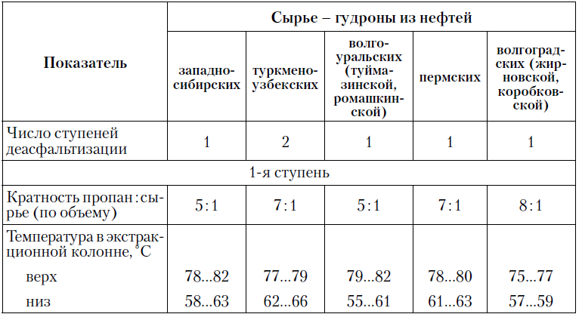
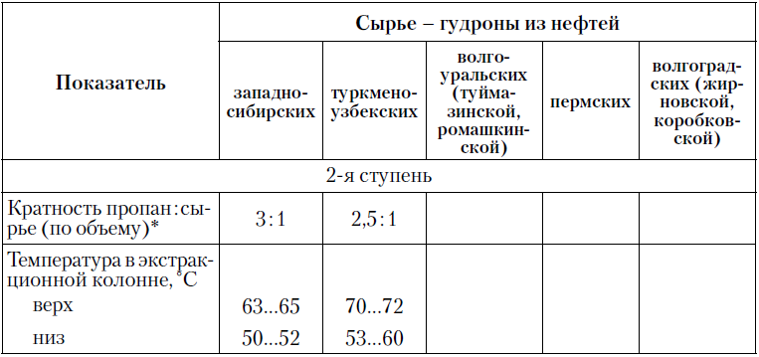
Параметры процесса деасфальтизации гудрона
Когда применяются 2-хступенчатые схемы???
Ответ: при высоком содержании САВ, особенно, в легкой фракции гудрона.

Slide 9
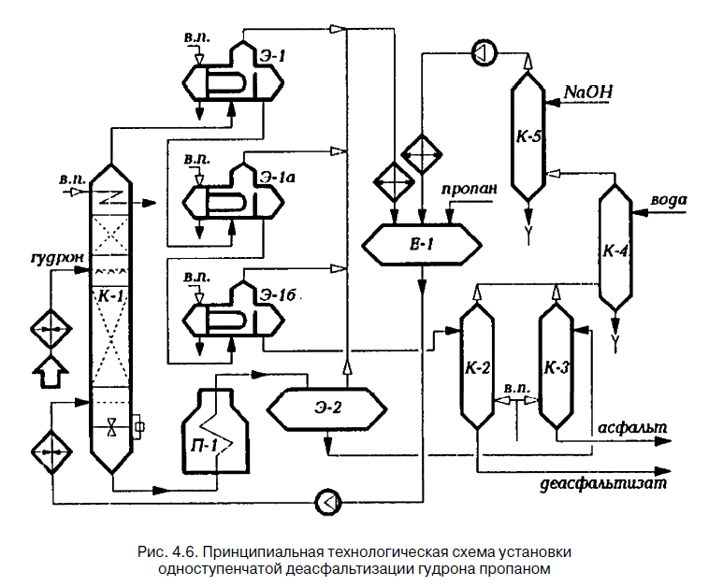
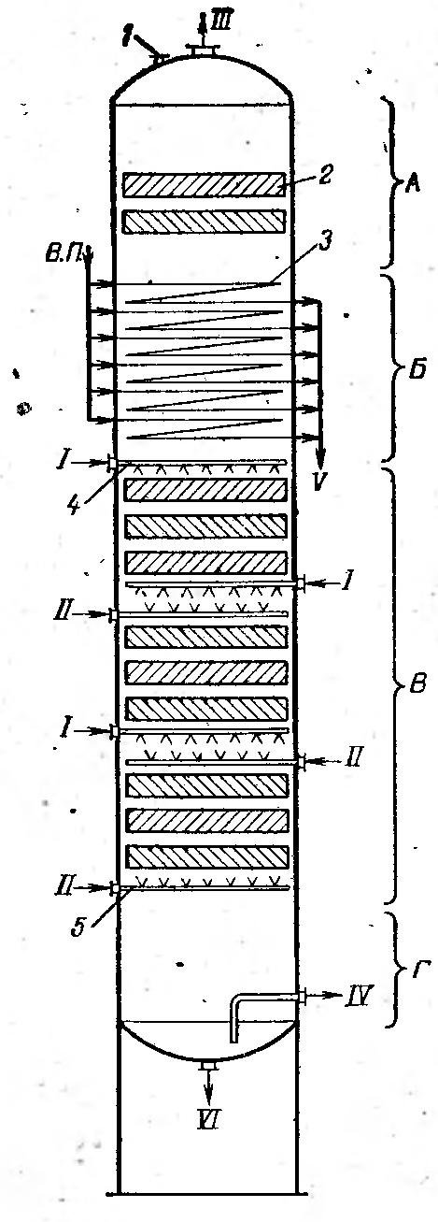
Одноступенчатая пропановая деасфальтизация
Соотношение «пропан/гудрон» = (4-6)/1
Выход деасфальтизата – (39-45) %
50-60 °С
2,2-2,4 МПа
75-85 °С
70-85 °С
1,7-2,0 МПа
30-40 °С
ок. 0,14 МПа
1,7-1,8 МПа
130-170 °С
ок. 0,14 МПа
3,7-4,4 МПа
150-170 °С
1,7-2,0 МПа
210-250 °С
50-65 °С

Slide 10
Одноступенчатая пропановая деасфальтизация
Экстракционная колонна:
Высота 18-22 м;
Диаметр 2,4-3,6 м;
Противоточная цилиндрическая колонна: решетчатые жалюзийные тарелки или перфорированные тарелки с керамической насадкой;
Иногда используют роторно-дисковый контактор.
Материальный баланс
Фаза | Содержание растворителя, % мас. | Содержание УВ, % мас. | Индивидуальный характер фазы
Деасфальтизат (экстракт) | 80-85 | 15-20 | Раствор
Асфальт/битум (рафинат) | 30-50 | 50-70 | Эмульсия осажденных САВ в пропане

Slide 11
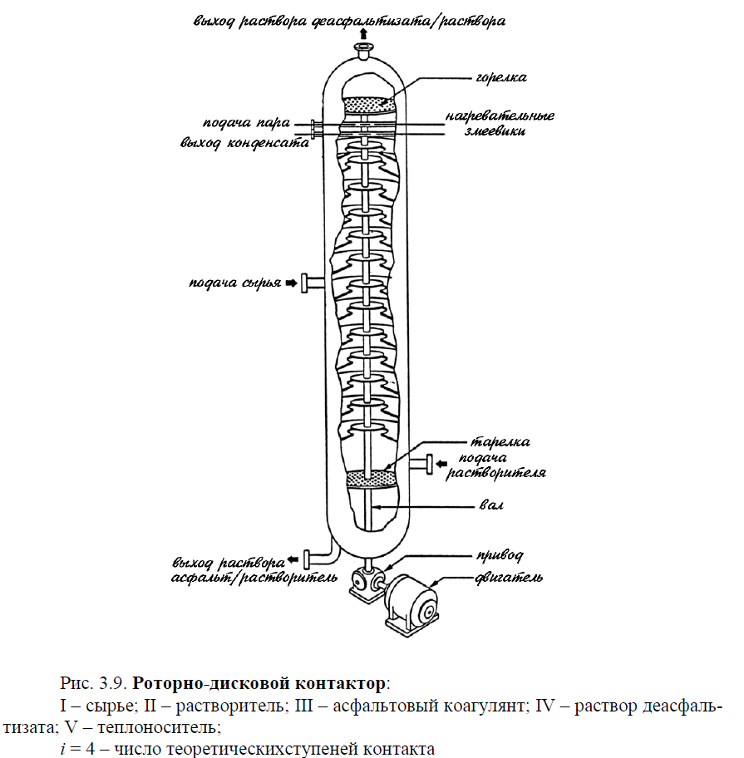
Современные аппараты экстракционных процессов
Роторно-дисковый контактор
Примерные размеры контактора:
диаметр дисков статора - 2,4-3 м;
высота - 13-13,4 м;
диаметр отверстий статора - 1,6 м;
диаметр дисков ротора - 1,2 м;
число секций - 20;
высота секций - 0,29 м;
частота вращения ротора 18-25 мин⁻¹.

Slide 12
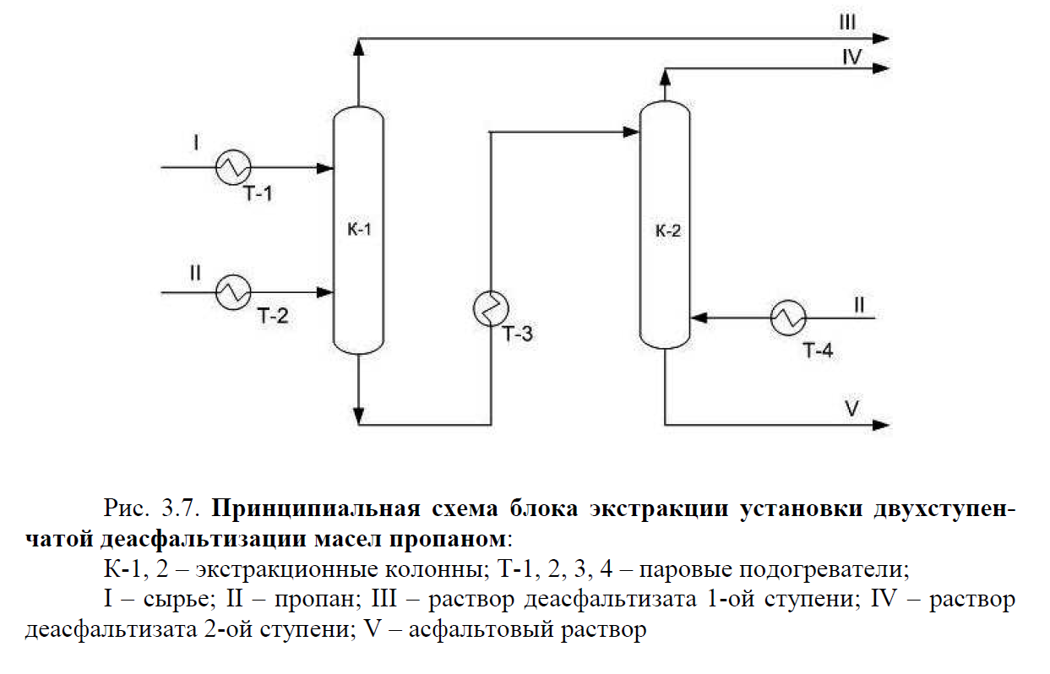
Современные схемы экстракционных процессов
Способы повышения эффективности процесса деасфальтизации:
2-хступенчатая деасфальтизация: увеличивает глубину отделения САВ, повышает четкость отделения САВ от ДА, повышают выход ДА за счет выделения ценных УВ из асфальта => выход ДА увеличивается на 10-30 % (!), можно получать 2 марки ДА разного назначения.

Slide 13
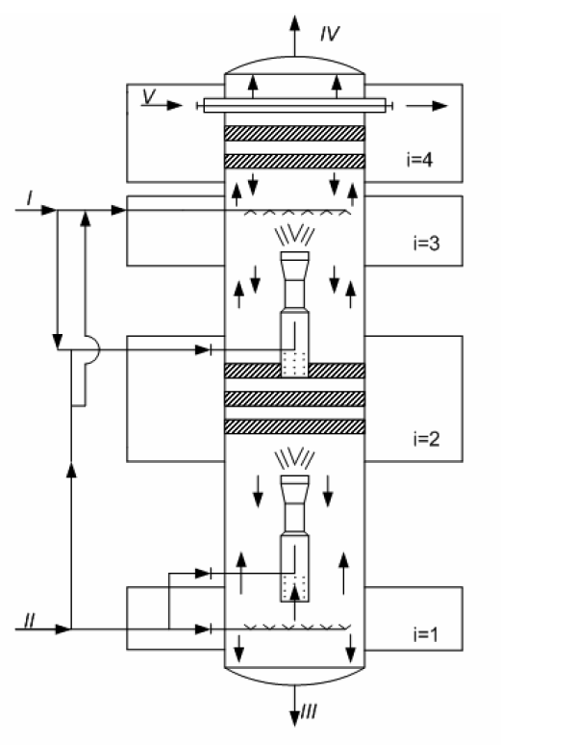
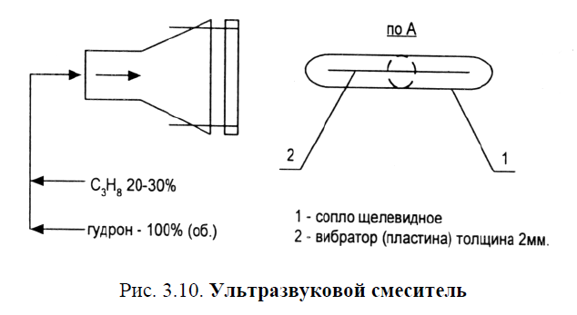
Современные аппараты экстракционных процессов
Конструкция узла ввода реагентов при ДА:
Инжекционная подача сырья + отражатели

Slide 14
Технология переработки углеводородного сырья
Селективная очистка масляных фракций и деасфальтизатов
Лектор – к.т.н., доцент отделения
химической инженерии ИШПР Юрьев Е.М.

Slide 15
Селективная очистка масляных фракций и деасфальтизатов
Назначение — удаление смолисто-асфальтеновых веществ и полициклических ароматических углеводородов из масел с целью повышения их ИВ и снижения коксуемости (фактически, деароматизация масел).
Сырье:
-масляные дистилляты вакуумной перегонки мазутов,
-деасфальтизаты гудронов.
Целевые продукты — рафинаты — направляются на депарафинизацию с целью улучшения низкотемпературных свойств масел.
Побочные продукты – экстракты (фактически, концентраты ВМ-полиароматики) – используются как сырье для производства битумов, технического углерода, нефтяных коксов и т.д.
Растворители:
фенол,
Фурфурол,
N-метилпирролидон (N-МП).
Извлекаемые компоненты
Непредельные УВ
S- и N-содержащие соединения
ПЦА с короткими боковыми цепями
Нафт.-Ар. УВ с короткими боковыми цепями
Смолы
 | Изменение показателей качества продукта
↑ | Стабильность против окисления
↑ | Индекс вязкости
↓ | Плотность
↓ | Вязкость
↓ | Коксуемость
↑ | Температура застывания
↓ | Содержание S
↓ | Цветность

Slide 16
Параметры процесса селективной очистки
Качество сырья
Содержание в сырье высокоиндексных компонентов:
Парафино-нафтеновые нефти лучше, чем ароматизированные нефти
Фракционный состав: узкие фракции очищаются эффективнее, чем широкие
Для деасфальтизатов:
Чем меньше коксуемость деасфальтизатов, тем эффективнее процесс очистки, поэтому для остаточного сырья ограничивают коксуемость пределом 1-1,2 %.
Влияние фракционного состава масляных дистиллятов из сернистых нефтей на эффективность очистки фенолом
Пределы кипения, °С | КТР, °С | Выход рафината, % масс. | Индекс вязкости
350-500 | 69 | 64 | 82
420-500 | 78 | 63 | 86
350-420 | 66 | 68 | 84

Slide 17
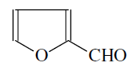
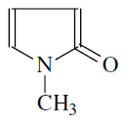
Параметры процесса селективной очистки
Виды растворителей.
Фенол | Фурфурол | N-метилпирролидон
Высокая растворяющая способность | Средняя растворяющая способность | Растворяющая способность выше среднего
очистка производится при меньшем расходе растворителя и при более низких температурах | достигается четкое экстрагирование низкоиндексных компонентов из сырья и, как следствие, высокие выходы рафината | Наибольшая избирательность по отношению к углеводородам ароматического ряда
Для улучшения разделения фаз приходится несколько снижать производительность установки по сырью | обладает высокой плотностью — сепарация рафинатной и экстрактной фаз по высоте экстракционной колонны будет осуществляться более полно | обеспечивает наибольший выход и лучшее качество рафината при меньшей кратности растворителя по сравнению с фенолом
достаточно полно извлекаются полициклические углеводороды с короткими боковыми цепями | процесс требует повышенного расхода растворителя | не образует азеотропа с водой — снижение энергозатрат примерно на 25…30 %
В значительно меньшей степени извлекаются смолистые соединения | применяется при очистке преимущественно дистиллятных масляных фракций | Высокая стоимость
асфальтены не растворимы, поэтому остаточные продукты (гудроны, полугудроны) должны быть предварительно деасфальтизированы | имеет низкую температуру плавления — обеспечивает более широкий диапазон рабочих температур в экстракционной колонне | Недоступность в некоторых странах мира
Масляные фракции и деасфальтизаты одновременно обессериваются и деазотируются в результате их удаления в составе ПЦ УВ и смол | имеет низкую температуру кипения, что снижает тепловые затраты при регенерации растворителей из фаз | Высокая температура кипения N-МП требует высокой нагрузки на регенерацию => или применять вакуум для регенерации, или очищать только сырье с высоким Н.К.
низкая плотность и высокая температура плавления, вязкость и поверхностное натяжение способствуют образованию эмульсии — не могут быть использованы высокоэффективные экстракционные аппараты | низкие термическая и окислительная способности — в технологической схеме дополнительная стадия деаэрации сырья | Нетоксичность и низкие температуры плавления и кипения, высокие термическая и гидролитическая стабильности
Положительные факторы Отрицательные факторы

Slide 18
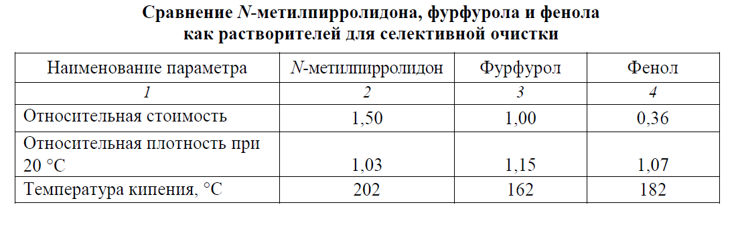
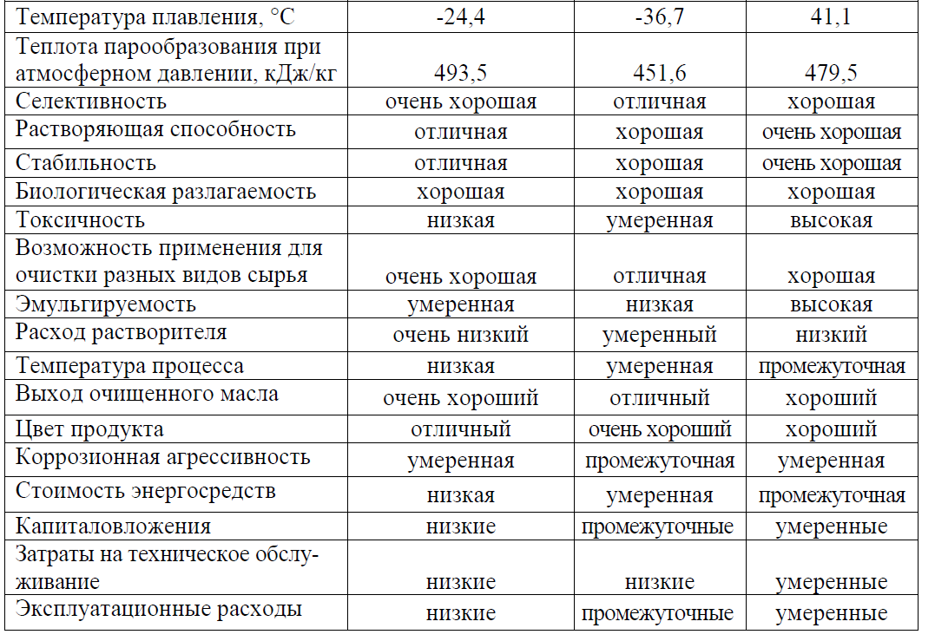
Параметры процесса селективной очистки
Виды растворителей.

Slide 19
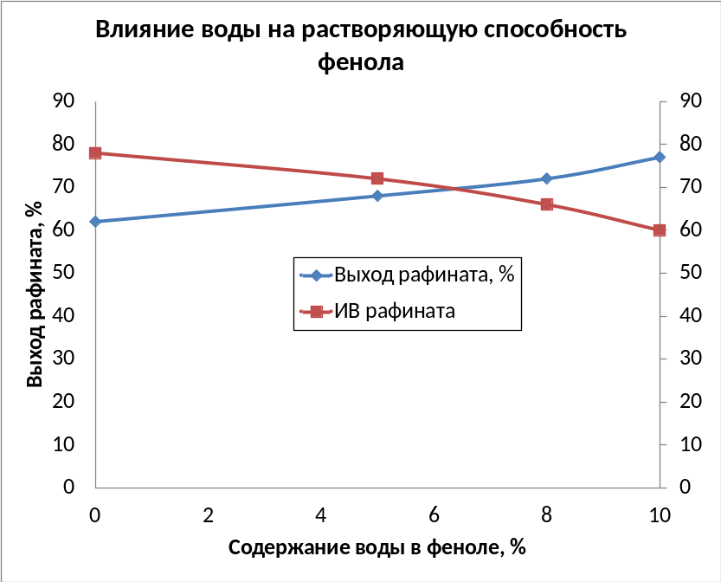
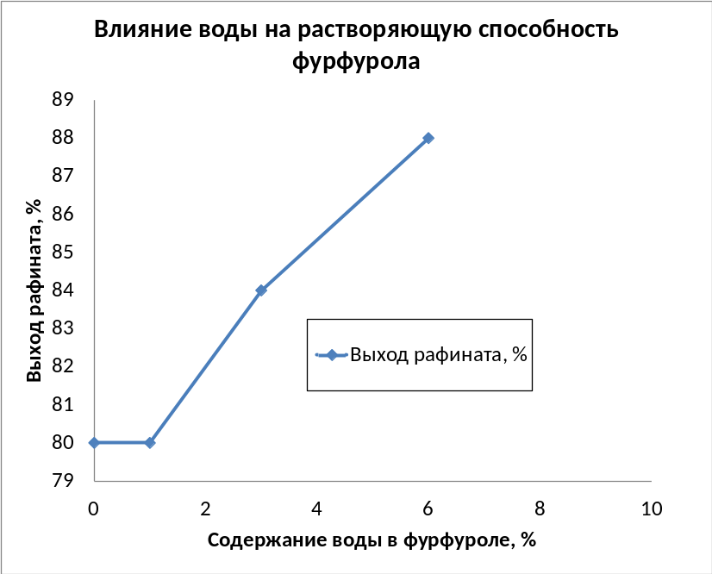
Параметры процесса селективной очистки
Растворяющая способность растворителей.
Высокая растворяющая способность фенола вынуждает использовать антирастворитель – воду (до 3-8 об %).
 | Фенол | Фурфурол | N-метилпирролидон
Кратность к сырью (объемная) | (1-2,5) к 1 | (2-4,5) к 1 | (1-2,5) к 1
Потери, % от объема циркулирующего растворителя за 1 проход | 0,02-0,04 | 0,01-0,02 | 0,005-0,02

Slide 20
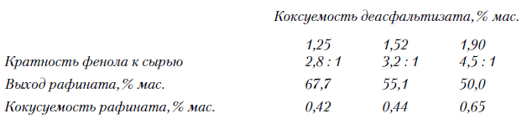
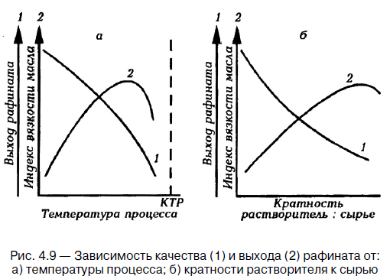
Параметры процесса селективной очистки
Кратность растворителя.
Количество растворителя тем больше, если:
Если выше содержание низкоиндексных компонентов в сырье,
Если жестче требования к рафинату.
Если фракционный состав сырья широкий;
При высоких t и расходе растворителя:
Ухудшается ИВ – из-за снижения селективности процесса в области предкритических температур;
Снижается стабильность против окисления – из-за эффекта переочистки, т.е. удаления таких УВ, которые являются естественными ингибиторами окисления.

Slide 21
Параметры процесса селективной очистки
Температурный режим экстракции
 | Фенол | Фурфурол
Дистиллятное сырье | 55…70 °С | 60…90°С
Деасфальтизаты | 75…95 °С | 95…115 °С
Чем тяжелее сырье, тем выше КТР, тем выше допустимая температура экстракции.
С другой стороны, чем больше низкоиндексных УВ, тем больше должна быть кратность растворителя, а значит ниже будет КТР!!!
На практике температура экстракции – ниже КТР на 10-25 °С

Slide 22
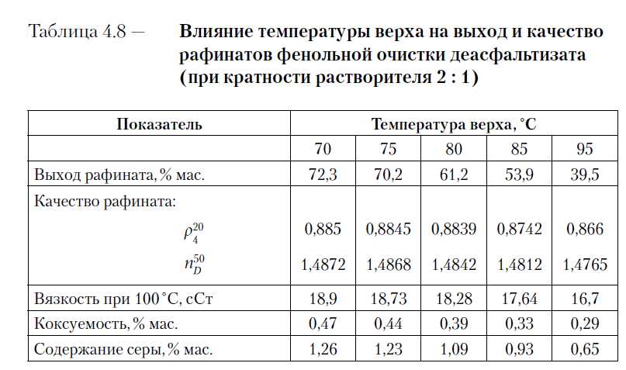
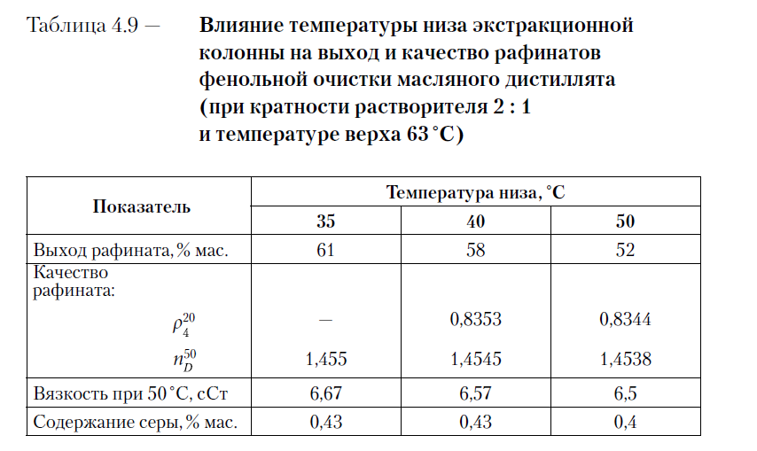
Параметры процесса селективной очистки
Температурный режим экстракции (температурный градиент)

Slide 23
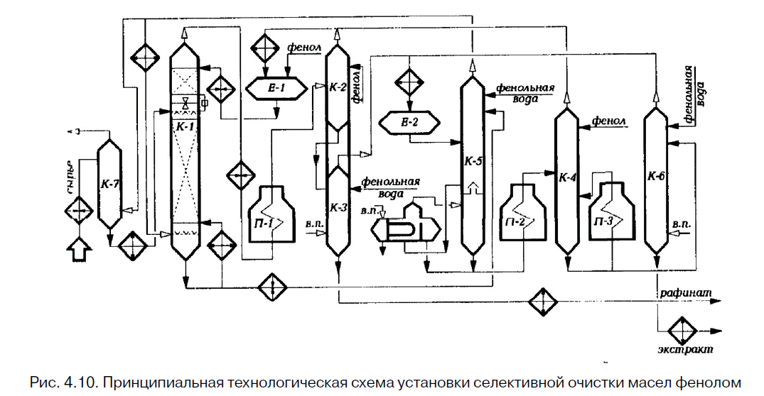
Технологическая схема процесса селективной очистки
РАФИНАТ→
ЭКСТРАКТ →
Колонна | Давление, МПа | Температура, °С
 |  | верха | низа
К-2 | 0,2-0,23 | 190 | 270-280
К-3 | 0,12-0,13 | 190 | 260-270
К-4 | 0,25-0,27 | 230 | 280-290
К-5 | 0,12-0,14 | 112 | 200-230
К-6 | 0,12-0,13 | 230 | 260-275
К-7 | 0,13 | 112 | 113-115

Slide 24
Материальный баланс селективной очистки
 | Вязкий дистиллят | Деасфальтизат
Поступило, % мас.
Сырье | 100 | 100
Фенол | 200 | 260
ВСЕГО | 300 | 360
Получено, % мас.
Рафинатный раствор | 64 | 71
в т.ч. рафинат | 56 | 60
фенол | 8 | 11
Экстрактный раствор | 236 | 289
в т.ч. экстракт | 44 | 40
фенол | 192 | 360
ВСЕГО | 300 | 360
Показатели процесса селективной очистки восточной сернистой нефти
 | Фенол | Фурфурол
Выход экстракта, % | 50 | 37,5
Степень извлечения УВ из сырья в экстракт, %
Парафины и нафтены | 22 | 7
Ароматика
Малоциклические | 74 | 45
Полициклические | 92 | 65
Смолы | 95 | 64

Slide 25
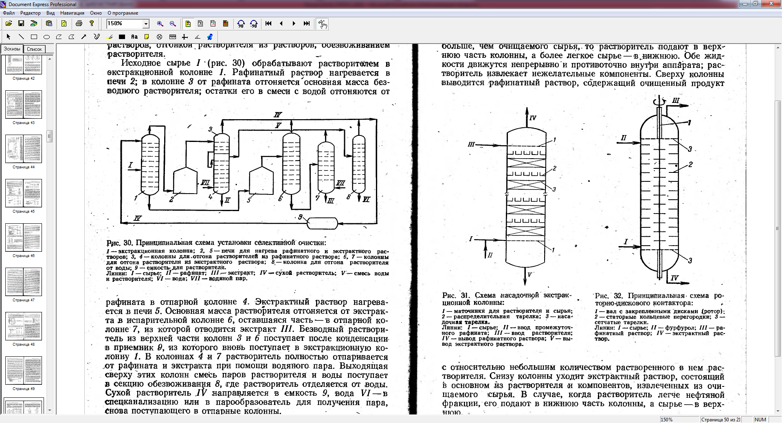
Применяемые экстракционные устройства
Колонна:
Насадочная: кольца Рашига 30х30, 50х50 мм;
Тарельчатая: каскадные, жалюзийные, клапанные или сетчатые тарелки;
Высота 12-35 м;
Диаметр 2-5 м.
Роторно-дисковый контактор (обычно, для фурфурола):
Высота 13-13,4 м;
Диаметр 2,4-3 м;
Диаметр отверстий статора – 1,6 м;
Диаметр дисков ротора – 1,2 м;
Число секций – 20;
Высота секций – 0,29 м;
Частота вращения ротора – 18-25 мин⁻¹.

Slide 26
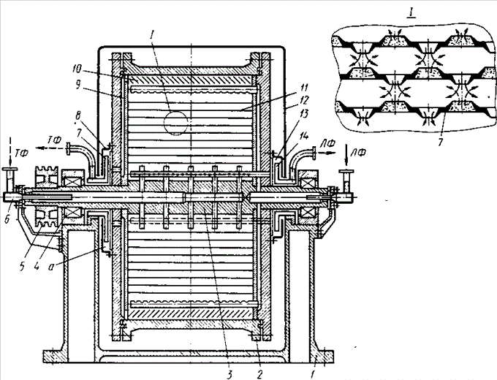
Применяемые экстракционные устройства
Очистка растворителями:
Центробежный контактор/экстрактор
Частота вращения вала 1,5-3 тыс. мин⁻¹;
Диаметр экстрактора - 1,2-1,5 м;
Производительность - 100-160 м³/ч.

Slide 27
Технология переработки углеводородного сырья
Депарафинизация масляных фракций
Лектор – к.т.н., доцент отделения
химической инженерии ИШПР Юрьев Е.М.

Slide 28
Процессы депарафинизации рафинатов кристаллизацией
Назначение процессов депарафинизации — удаление из рафинатов
высокоплавких парафиновых углеводородов с целью получения масел
с низкими температурами застывания.
Различают процессы:
— обычной ДП с получением масел с Т_{заст.} от —10 до —15°С;
— глубокой ДП с получением масел с Т_{заст.} —30 °С и ниже.
Процесс представляет собой одну из разновидностей процесса экстракции — экстрактивную кристаллизацию – и основан на разной растворимости углеводородных компонентов масел в некоторых растворителях при низких температурах.
ДП – наиболее трудный процесс в производстве нефтяных масел.
Альтернатива кристаллизации – гидрокаталитическая депарафинизация (селективный гидрокрекинг).
ВАЖНО ПОНИМАТЬ: в чем отличие экстракционных процессов в технологии нефтяных масел от каталитических???

Slide 29
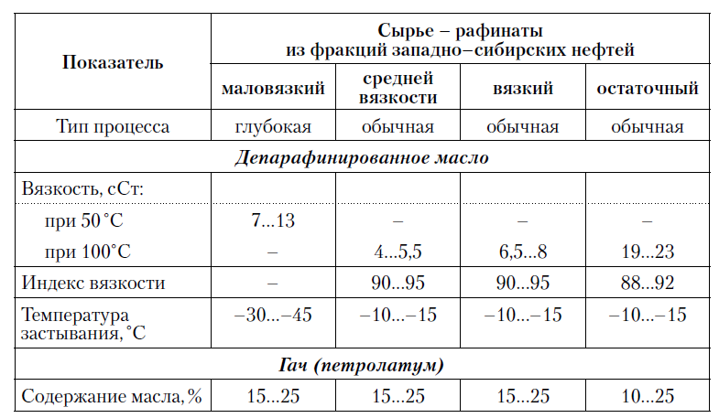
Процессы депарафинизации рафинатов кристаллизацией
Целевой продукт – депарафинизаты — депарафинированные дистиллятные и остаточные масла.
Побочные продукты - гачи из дистиллятного и петролатумы из остаточного сырья, направляемые на обезмасливание с получением, соответственно, парафинов и церезинов – сырья многих отраслей промышленности.

Slide 30
Основные закономерности – составы сырья
Рафинаты содержат все типы высокомолекулярных углеводородов
(за исключением большинства природных асфальтенов, смол и полициклических ароматических углеводородов с короткой алкильной цепью)
Низкозастывающие компоненты
(т.н. вязкостно-застывающие компоненты)
Не кристаллизуются;
Теряют свою подвижность при охлаждении вследствие вязкостного застывания (застекловывания).
Кристаллизующиеся компоненты
(т.н. структурно-застывающие компоненты)
При охлаждении затвердевают в кристаллическую массу.
Образование твердой кристаллической массы, которая иммобилизует всю массу продукта:
кристаллизующиеся («твердые») парафины (церезины);
кристаллизующиеся нафтены;
кристаллизующиеся арены.
Вещества со средними ИВ:
высокомолекулярные смолисто-асфальтеновые вещества;
полициклические ароматические углеводороды с короткими боковыми цепями.
Некристаллизующиеся компоненты масел –
алкилнафтеновые и алкилнафтеноароматические углеводороды.

Slide 31
Основные закономерности – составы сырья
Вещества со средними ИВ:
высокомолекулярные смолисто-асфальтеновые вещества;
полициклические ароматические углеводороды с короткими боковыми цепями.
Образование твердой кристаллической массы, которая иммобилизует всю массу продукта:
кристаллизующиеся («твердые») парафины (церезины);
кристаллизующиеся нафтены;
кристаллизующиеся арены.
Понизить Т_{заст} можно:
удаляя данные вещ-ва
вводя присадок-депрессаторов
Понизить Т_{заст} можно только удаляя данные вещ-ва
Удалять только наиболее тугоплавкие
Удалять без исключения
Депрессаторы - поверхностно-активные вещества по отношению к парафинам, которые оказывают тормозящее действие на образование новых кристаллических зародышей. В результате образуются компактные кристаллические структуры, не соединенные друг с другом в единую кристаллическую сетку и не способные иммобилизовать всю массу раствора, что сказывается в виде понижения температуры застывания нефтепродукта (но не температуры помутнения).

Slide 32
Основные закономерности – составы сырья
Предельная глубина депарафинизации определяется температурой вязкостного застывания некристаллизующихся компонентов масел – ниже этого предела даже некристаллизующиеся компоненты теряют подвижность.
Некристаллизующиеся компоненты масел - алкилнафтеновые и алкилнафтеноароматические углеводороды.

Slide 33
Кристаллизующиеся компоненты сырья
Как изменяется основной показатель – температура плавления – углеводородов масляной фракции?!
1. Углеводороды симметричной малоразветвленной структуры более склонны к кристаллизации, чем углеводороды других структур. Внесение асимметрии и разветвленности в молекулу углеводорода снижает его способность кристаллизоваться.
2. Среди углеводородов нефти с одинаковой молярной массой наиболее высокими температурами плавления обладают н-алканы.
3. Алканы нормального строения, содержащиеся в нефтепродуктах, относятся без исключения к кристаллизующимся компонентам.
4. С повышением температуры кипения и молярной массы масляных фракций среди твердых углеводородов: содержание н-алканов - уменьшается; содержание изоалканов и цикланов - увеличивается.
Чем более широкий фракционный состав имеет сырье, тем меньше размеры кристаллов гача (петролатума), тем сложнее его отделение в фильтрах!!!

Slide 34
Растворители для процессов депарафинизации
Растворитель – смесь метилэтилкетона и толуола (реже ацетон + толуол, МЭК + метилизобутилкетон, за рубежом – пропан или кетоны).
Твердые УВ ограниченно растворяются в полярных и неполярных растворителях.
Требования к растворителям:
при Т_{проц} должны растворять жидкие УВ, и не растворять твердые УВ.
температурный эффект депарафинизации (ТЭД) - разница между Т_{заст} ДП-масла (продукта) и фильтрации/конечного охлаждения суспензии, включающей растворитель, - должен быть минимальным, тогда процесс экономичнее;
должны снижать вязкость суспензии П. в масле – фильтрование эффективнее.
Состав растворителя
МЭК + толуол – 40-60 % МЭК
Ацетон + толуол – 25-40 % ацетона
Метилизобутилкетон (100 %) – дороговизна и эффективность
Хладагент – аммиак или пропан (Т_{заст.} до -20°С); этан или этилен при глубокой ДП (Т_{заст.} ниже -20°С).
Кетоны (полярные) | + | Ароматика (не-/слабополярные)
Ацетон |  | Бензол
Метилэтилкетон |  | Толуол
Метилизобутилкетон

Slide 35
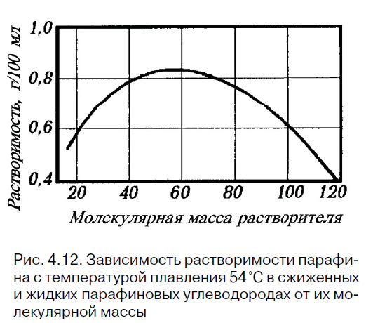
Растворители для процессов депарафинизации
Смешанные растворители:
полярные + неполярные
Неполярные растворители (пропан, бутан, легкий бензин, бензол, толуол):
Твердые УВ растворяются неограниченно при Т_{пл} – необходимо переохлаждение суспензии перед фильтрацией, появляется ТЭД (15-25 °С)!!!
Малые скорости охлаждения растворов;
При работе с СУГ – повышенное давление в системе.
Полярные растворители (ацетон, метилэтилкетон):
Твердые УВ растворяются неограниченно только при температурах выше Т_{пл};
Плохо растворяются вязкостно-застывающие УВ – они оказываются в гаче.
Осаждают твердые УВ
+ могут осаждать некоторые вязкостно-застывающие компоненты ☹
Растворяют вязкостно-застывающие компоненты
+ требуют переохлаждения ниже Т_{пл} ☹

Slide 36
Температурный эффект депарафинизации
Применение растворителя приводит к возникновению ТЭД – температурного эффекта депарафинизации.
Добавляем неполярный растворитель
Примеры:
1. Нам требуется масло с определенной Т_{пл}. Какую систему холода мы можем себе позволить?
2. У нас есть система холода, работающая до определенной температуры. Масло с какой Т_{пл} мы можем получать?
+10
+10
Р-1
Р-2
Р-1
Р-2
Т_{пл}(C_{n+1})
0
0
0
0
0
0
Т_{пл} масла
Т_{пл} масла
Т_{пл} масла
Т_{пл}(C_{n})
Т_{пл}(C_{n+1})
Т_{пл} масла
-10
-10
Т_{пл} масла + Р-2
Т_{пл}(C_{n})
-10
-10
-10
-10
Т_{пл} масла + Р-1
Т_{пл} масла + Р-2
Т_{пл} масла + Р-1

Slide 37
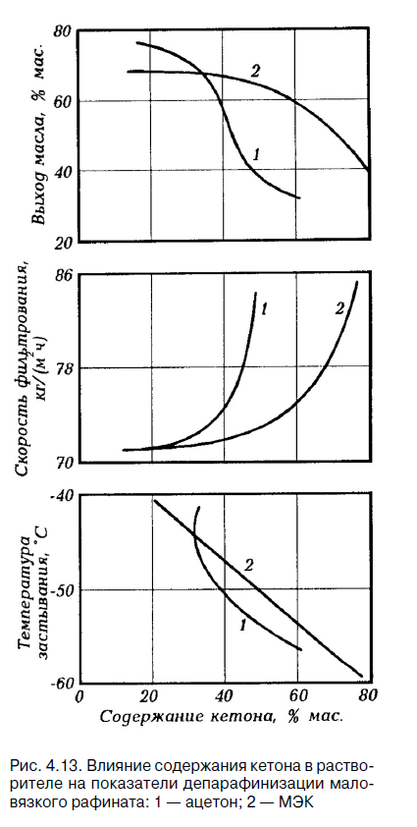
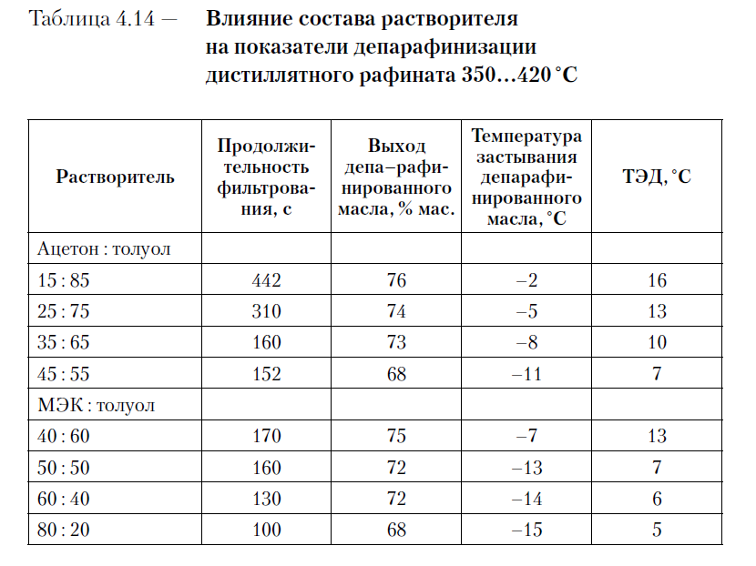
Характеристики растворителей
Чем выше ММ кетона, тем выше его растворяющая способность
Чем больше ароматического растворителя в смеси, тем выше растворяющая способность

Slide 38
Параметры процесса депарафинизации
Кратность растворителя:
- Чем больше растворителя, тем больше снижение вязкости, более крупные кристаллы – выше эффективность фильтрации; однако, избыток растворителя повышает температуру помутнения – из-за большого числа мелкодисперсных кристаллов.
Качество сырья:
- чем выше Т_{кип.} сырья и его вязкость, тем меньше полнота выделения П., ниже скорость фильтрации и выше Т_{заст.} масла.
Чем выше вязкость сырья и больше Тв.П., тем больше требуется растворителя;
Чем более узкая фракция сырья, тем выше скорость фильтрации, больше выход масла и чище гач.
Температура фильтрации – ниже требуемой Т_{заст} ДП-масла на величину не меньшую, чем величина ТЭД (5-10 °С)
Скорость охлаждения раствора сырья:
Высокая скорость: Кристаллы мелкие – ниже скорость фильтрования – больше содержание масла в гаче.
Низкая скорость: Кристаллы крупные – фильтрация протекает эффективнее.
Скорость охлаждения, как правило, сначала поддерживают низкой (образуются первичные кристаллы – центры последующей кристаллизации), потом повышают.

Slide 39
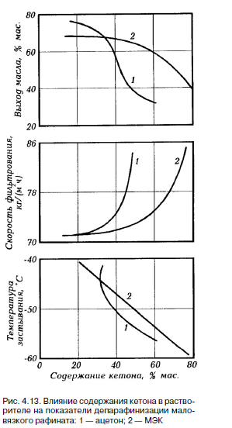
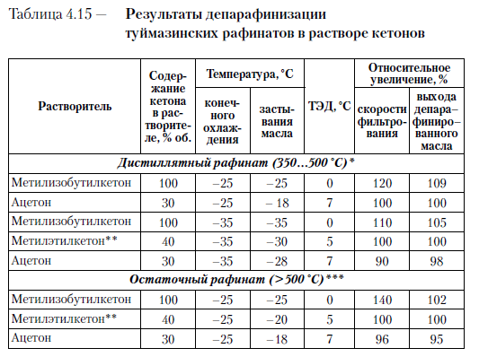
Параметры процесса депарафинизации

Slide 40
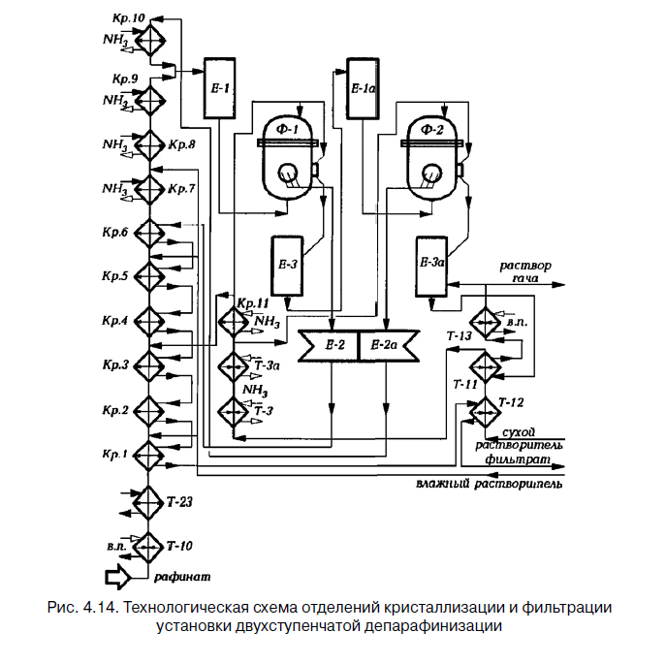
Технологическая схема процесса депарафинизации
Батарея кристаллизаторов
По мере отделения парафина объем смеси снижается, требуется добавка растворителя.
Батарея теплообменников
Предварительная термообработка

Slide 41
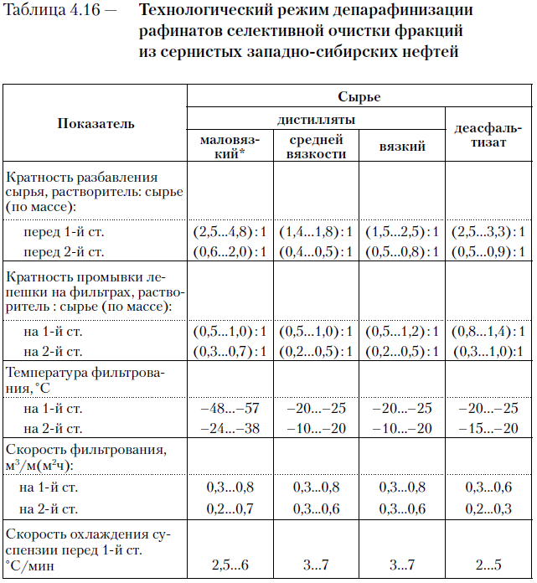
Технологический режим процесса депарафинизации
Температуры фильтрования (°С) суспензии дистиллятного сырья (Т_{заст} продукта = -20-(-15) °С)
 | I ст. | II ст.
Ацетон-толуол | (-28)-(-25) | (-16)-(-15)
МЭК-толуол | (-23)-(-22) | (-13)-(-12)

Slide 42
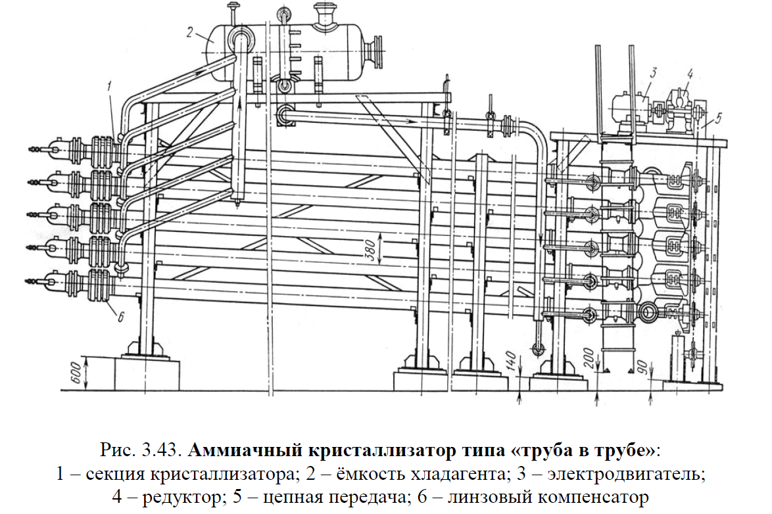
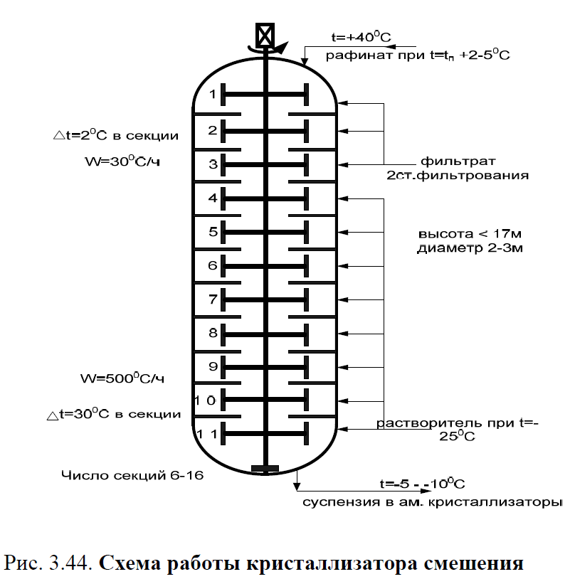
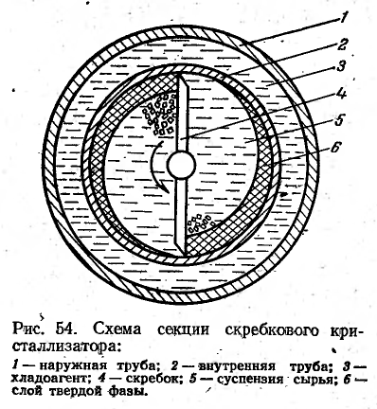
Аппараты экстракционной депарафинизации
Скребковый кристаллизатор типа «труба в трубе»:
Частота вращения 10-12 мин⁻¹;
Число секций 10-12;
Поверхность теплообмена 70-84 м²;
Угол наклона секций – 7°;

Slide 43
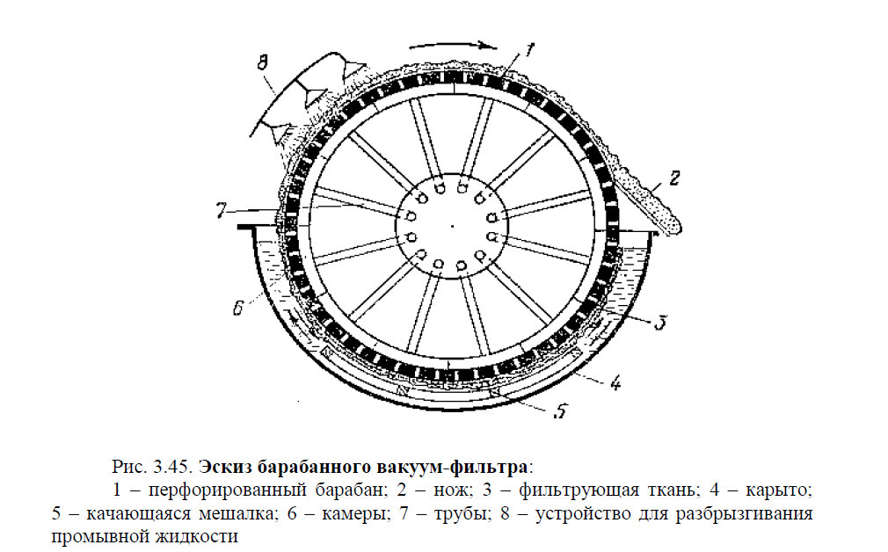
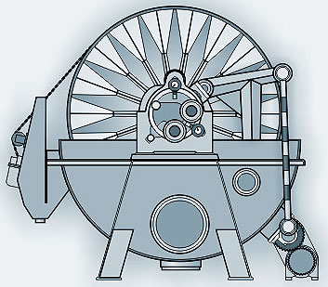
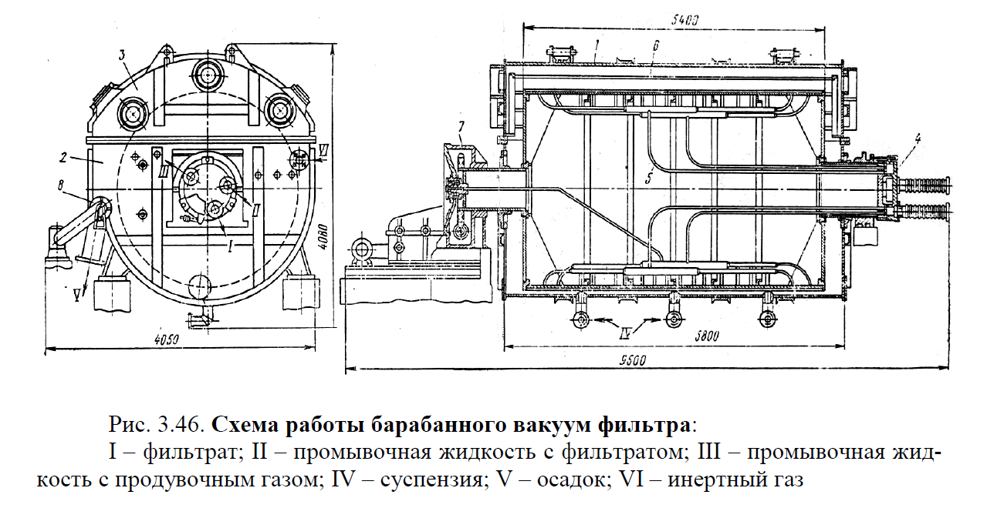
Аппараты экстракционной депарафинизации
Барабанный вакуумный фильтр
Частота вращения барабана 0,5-2 мин⁻¹;
Уровень жидкости – до 60 % поверхности барабана (ок. 1,3 радиуса);
Разница давлений по обе стороны фильтра ок. 30 кПа;

Slide 44
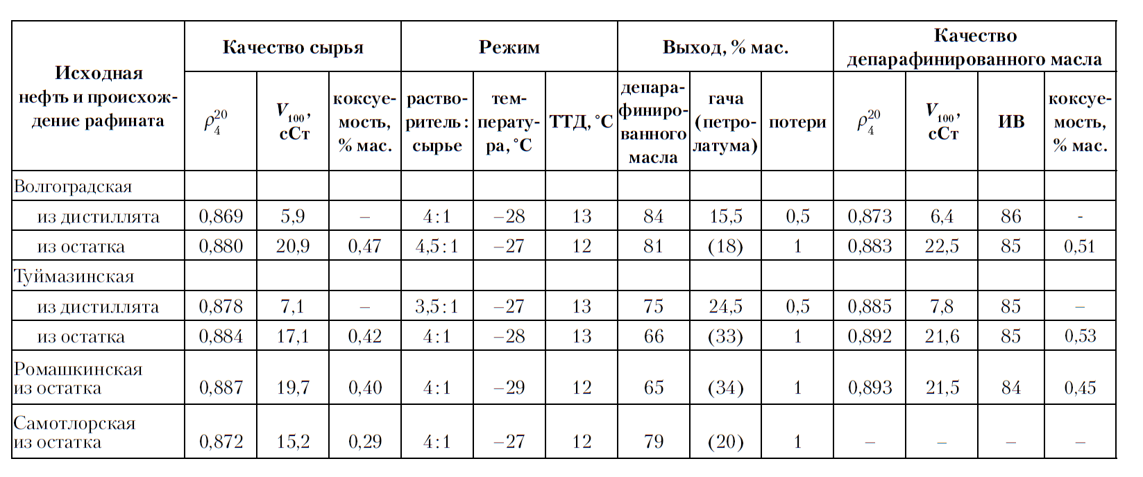
Результаты промышленного процесса депарафинизации
(растворитель - ацетон : бензол : толуол = 30 : 35 : 35)
Масло направляют на доочистку отбеливающими глинами для улучшения цвета и цветовой стабильности. Размер частиц глин – 0,1 мм. Потери адсорбента – 5-10 %.

